Slide 1
依斯靈頓浸信會(IBC)中文堂
中文崇拜
2021年1月3日 上午9:30
齊來敬拜
我們致力：相愛相顧‧傳揚主名

Slide 2
為免騷擾「崇拜」 調音至「零聲」

Slide 3
歡迎各位弟兄姊妹
在主裏向大家問安。

Slide 4
歡迎來賓
Selamat Datang

Slide 5
家事分享

Slide 6
今天
主日聚會時間改回上午九奌半在中文堂大廳舉行
祈禱會逢星期四晚上七點半用Zoom型式舉行, 歡迎向Amos報名參加
是日舉行聖餐, 記念救主耶穌基督
一月份生日芳名: 02姜淑惠 10黃智萍Sophia 22楊佩賢Pauline 。

Slide 7
今天
請將奉獻放進入口處的奉獻袋內或存入教會銀行戶口, Islington Baptist Church CBA BSB 062821 A/C 10059853 註明” Chinese” 。

Slide 8
關注事項
在此省略，請自行查閣

Slide 9
公禱
暫停所有活動，
敬請站立。

Slide 10
敬拜
赞美

Slide 11
读经
列王纪上 13：23-34

Slide 12
23 吃喝完了，老先知为所带回来的先知备驴。
24 他就去了，在路上有个狮子遇见他，将他咬死，尸身倒在路上，
驴站在尸身旁边，狮子也站在尸身旁边。
25 有人从那里经过，看见尸身倒在路上，狮子站在尸身旁边，
就来到老先知所住的城里述说这事。
26 那带神人回来的先知听见这事，就说：“这是那违背了耶和华命令的神人，所以耶和华把他交给狮子；狮子抓伤他，咬死他，是应验耶和华对他说的话。”
27 老先知就吩咐他儿子们说：“你们为我备驴。”他们就备了驴。
28 他去了，看见神人的尸身倒在路上，驴和狮子站在尸身旁边，
狮子却没有吃尸身，也没有抓伤驴。
29 老先知就把神人的尸身驮在驴上，带回自己的城里，要哀哭他，葬埋他；

Slide 13
30 就把他的尸身葬在自己的坟墓里，哀哭他，说：“哀哉！我兄啊。”
31 安葬之后，老先知对他儿子们说：“我死了，
你们要葬我在神人的坟墓里，使我的尸骨靠近他的尸骨，
32 因为他奉耶和华的命指着伯特利的坛和撒玛利亚各城
有邱坛之殿所说的话必定应验。”
33 这事以后，耶罗波安仍不离开他的恶道，将凡民立为邱坛的祭司；
凡愿意的，他都分别为圣，立为邱坛的祭司。
34 这事叫耶罗波安的家陷在罪里，甚至他的家从地上除灭了。

Slide 14
講道
陈传道

Slide 15
謝禱為講道及奉獻
Thanksgiving prayer

Slide 16
奉獻 / 差遣 (一同進行)
本是拿神賜的物, 向神來表達敬意
該是(甘心樂意)不勉強
若你是首次來，未明白
可以讓奉獻袋傳過。
請大家預備！…

Slide 17
主餐
太26

Slide 18
主餐 (馬太26)
26:26 他們喫的時候、耶穌拿起餅來、祝福、就擘開、遞給門徒、說、你們拿著喫．這是我的身體。

Slide 19
主餐
26:27 又拿起杯來、祝謝了、遞給他們、說、你們都喝這個． 26:28 因為這是我立約的血、為多人流出來、使罪得赦。

Slide 20
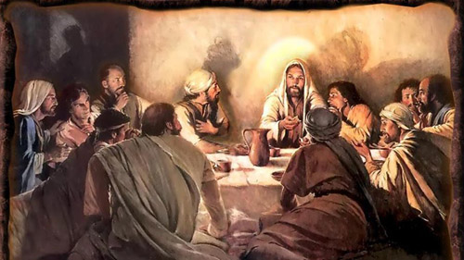
主餐
26:29 但我告訴你們、從今以後、我不再喝這葡萄汁、直到我在我父的國裡、同你們喝新的那日子。

Slide 21
在這個信仰，我有一分

Slide 26
牧禱 / 祝福
敬請站立

Slide 27
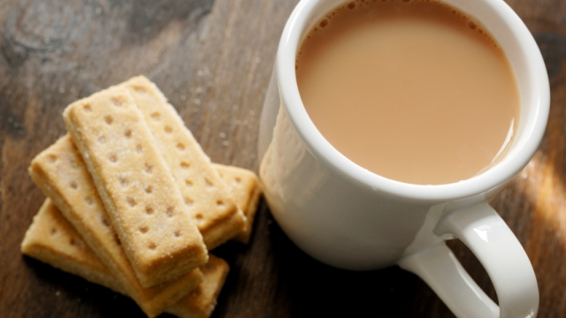
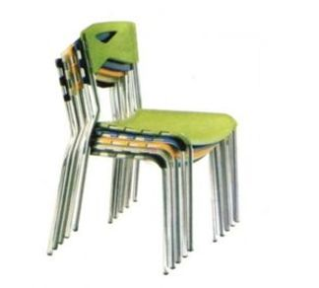
收拾场地 謝謝協助
移步副堂
共享茶点
崇拜结束、事奉开始

